Slide 1

长虹美菱股份有限公司
技术开发(IPD)项目—PDCP文件
项目名称：XXXXX技术研究
项目类别：基础研究
AI数智研发部
2026年X月

Slide 2

目 录
一、项目背景回顾
二、项目指标完成情况
三、具体完成情况
四、项目存在问题
五、技术委员会评审
六、总结

Slide 3
一、项目背景回顾
必要性

Slide 4
一、项目背景回顾
重要性

Slide 5
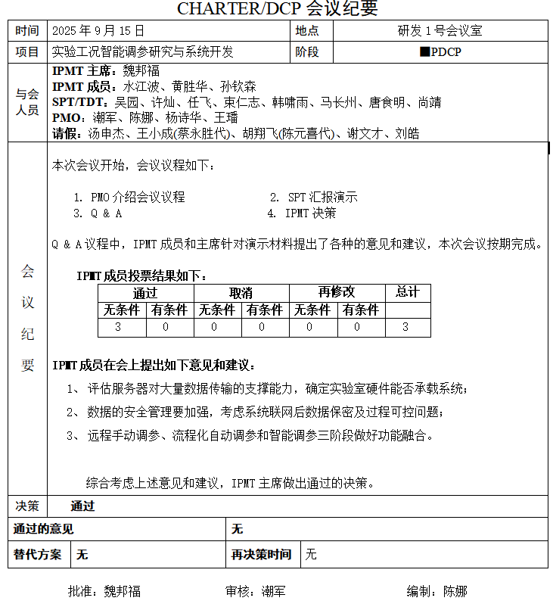
一、项目背景回顾
PDCP评审意见
建议1：评估服务器对大量数据传输的支撑能力，确定实验室硬件能否承载系统。
回复：同步程序的数据处理TPS达2000+，可满足当前数据处理需求；开发阶段选取实验室性能偏弱的数台电脑部署同步程序，均可正常运行。
建议2：数据的安全管理要加强，考虑系统联网后数据保密及过程可控问题；
回复2：远程调参系统设置登录认证机制，远程调参需单独配置权限，参数下发全程通过物联网平台管控。
建议3：远程手动调参、流程化自动调参和智能调参三阶段做好功能融合。
回复3：三类调参功能已融合至同一操作界面，且各功能独立运行、互不干扰。

Slide 6
二、项目目标完成情况
Q指标
序号 | 指标要求 | 实际达成 | 偏差 | 偏差分析
功能 | 搭建双系统冰箱凝霜观测测试环境，用于凝霜图像、化霜水重样本采集。 | 已完成 | 无偏差
 | 开发凝霜程度可视化界面，支持蒸发器凝霜状态直观查看，内置人工标定功能，可标注凝霜基准等级。 | 已完成 | 无偏差
 | 开发IoT 特征关联及凝霜等级规则算法，依据既定标定方案自动生成标准化凝霜标签数据集。 | 已完成 | 无偏差
 | 实现数据驱动凝霜识别算法，通过输入 IoT 数据推理凝霜等级，基于标准标签测试集完成精度核验。 | 已完成 | 无偏差
性能 | 基于本项目自研标定方案生成的已标记标准凝霜标签数据集，凝霜程度识别算法准确率≥70%。 | 已完成 | 无偏差
 | 凝霜程度虚拟传感器推理响应耗时为秒级。 | 已完成 | 无偏差
专利指标 | 产出1篇专利 | 已完成 | 无偏差

Slide 7
二、项目目标完成情况
C指标
费用科目 | 预算 | 备注 | 实际费用 | 偏差
实验室采集软件开发费用 | 0 | 免费提供开发并包含1套部署试用
中转服务器(美菱) | 0 | 美菱内部试用，无需付费
大数据平台费用 | 0 | 已预算
人力资源费用 | 271600 | 970元/人天*280人天 = 271600元
专利费用 | 4000 | 4000元/件*1件 = 4000元
满足C指标。

Slide 8
二、项目目标完成情况
D指标
关键节点（日期） | 工作内容 | 实际完成节点 | 偏差 | 偏差分析
2026.5.31 | 项目立项 |  | 无偏差
2026.8.31 | 整体方案确认及评审
2026.10.31 | 完成凝霜程度识别算法
2026.11.30 | 完成系统测试
2026.12.31 | ADCP

Slide 9
三、具体完成情况
技术实现

Slide 10
三、具体完成情况
效果演示

Slide 11
四、项目存在问题
项目问题及后续工作安排

Slide 12
五、技术委员评审
评审意见
项目组场景
ADCP阶段核算
项目组考虑讨论

Slide 13
八、总结
本项目已
恳请领导批准此预研项目结项进入转移阶段。

